Slide 1
İlişkisel ve İlişkisel Olmayan (NoSQL) Veri Tabanı Sistemleri Mimari Performansının Yönetim Bilişim Sistemleri Kapsamında İncelenmesi
İlişkisel ve İlişkisel Olmayan (NoSQL) Veri Tabanı Sistemleri Mimari Performansının Yönetim Bilişim Sistemleri Kapsamında İncelenmesi
ÖZETİ HAZIRLAYAN
ZEHRA ÇİÇEK

Slide 2
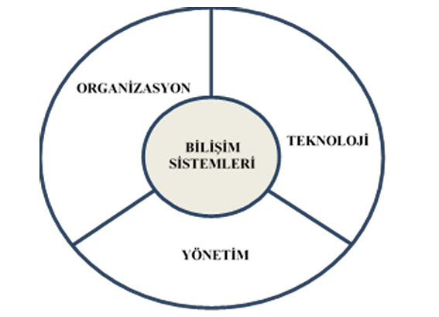
BILIŞIM SISTEMLERI VE YÖNETIMI
Bilişim sistemi, organizasyonlarda karar verme aşamasına kadar bilgiyi toplamak, düzenlemek, işlemek ve saklamak olarak tanımlanır.
Bilişim sistemlerinde girdi, işlem ve çıktı aktiviteleri bilgiyi üretmek için gereklidir.
Girdi aktivitesi, organizasyonun içinden veya dış çevresinden, veriyi toplamaktır.
İşlem aktivitesi, bu veriyi daha anlamlı hale getirir.
Çıktı aktivitesi, işlenmiş bilgiyi insanlara ya da aktivitelere aktarır.
Bilişim sistemleri, bilişim teknolojileri altyapısından yararlanan yönetimsel çözümlerdir.
Bilişim sistemlerini etkin bir şekilde kullanmak için organizasyon, yönetim ve teknolojiye hâkim olmak gerekmektedir
01

Slide 3
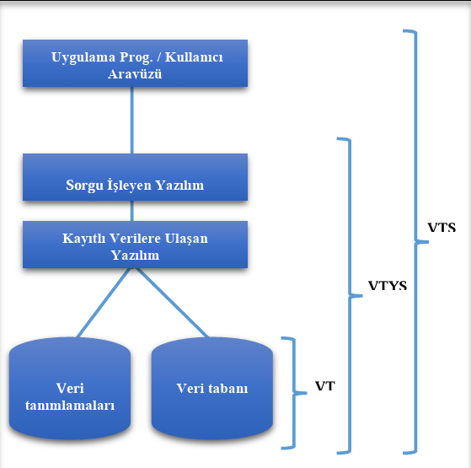
VERI TABANI VE VERI TABANI YÖNETIM SISTEMLERI
Veri tabanı (VT), kullanım amacına uygun olarak düzenlenmiş veriler topluluğudur.
Veri tabanları gerçekte var olan ve birbirleriyle ilişkisi olan nesneleri ve ilişkileri modeller.
Veri tabanı yönetim sistemleri (VTYS), verilere aynı anda birden çok bağlantı sağlamaya yardımcı olur. Bu sistemler, verinin nasıl depolanacağı, kullanılacağı ve erişileceğini mantıksal olarak yönlendiren bir kurallar dizisidir.
Veri tabanı, VTYS ve uygulama programları ile kullanıcı ara yüzlerini içeren yapıya Veri tabanı sistemi (VTS) denir.
Veri tabanı, veri tabanı yönetim sistemi ve veri tabanı sistemi arasındaki ilişki ve işlevler yandaki görselde gösterilmiştir.
02

Slide 4
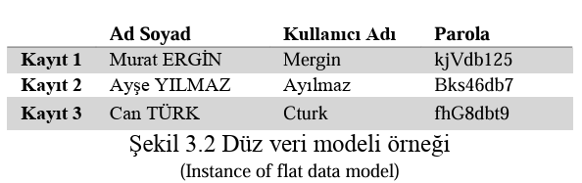
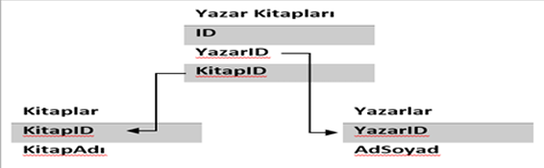
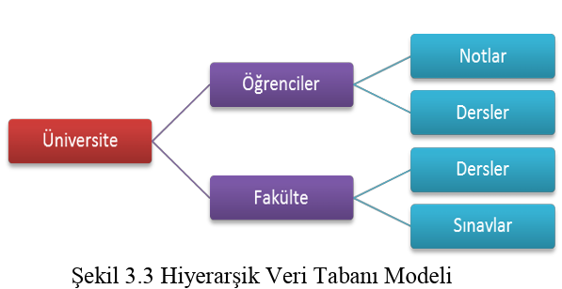
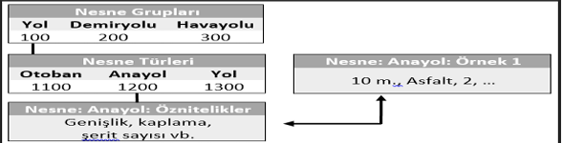
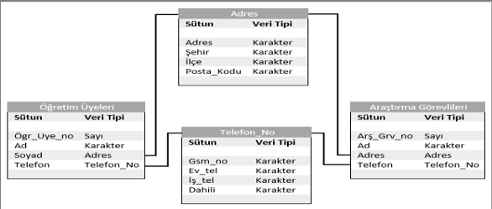
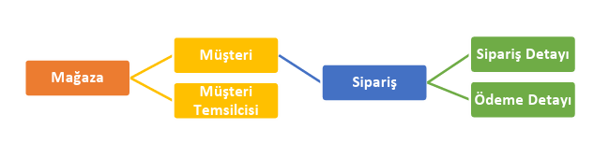
VERI TABANI MODELLERINI SEKIZ KATEGORIYE AYIRABILIRIZ:
1-) Düz model veya tablo modeli
4-)İlişkisel Veri Modeli
7-)Çoklu Ortam Veri Modeli
Çoklu ortam veri tabanı uygulaması, imge görüntüleme, uzaktan görüntülü eğitim, üç boyutlu tıbbi görüntü kayıtları depolanması konularında özellikle tıp bilgi sistemlerinde kullanılmaktadır
2-)Hiyerarşik veri modeli
5-)Nesne Yönelimli Veri Modeli
8-)Dağıtık Veri Modeli
Dağıtık veri tabanları, iki ya da daha fazla bilgisayarda depolanan ve bir ağ üzerinde dağıtılan bilgiler için kullanılan veri tabanı grubudur. Bu sistemde, birden fazla veri tabanına erişilmesine rağmen, kullanıcı bir tek veri tabanıyla çalışıyormuş gibi işlem yapar.
6-)Nesne İlişkisel Veri Modeli
3-)Ağ veri modeli
03

Slide 5
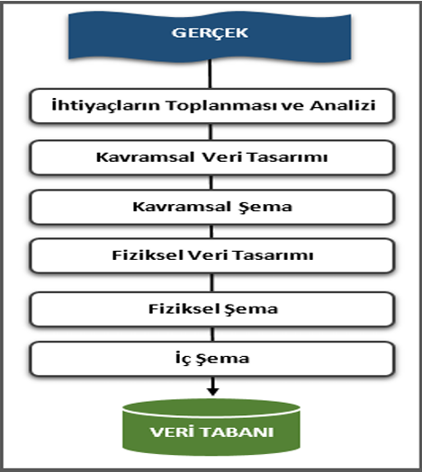
VERİ TABANI TASARIMI
Veri tabanı tasarımında; gerçeğin, gereksinim ve beklentiler çerçevesinde modellenerek veri tabanına aktarılması gerekir.
Geleneksel veri tabanı tasarımı, kullanıcı gereksinimlerinden fiziksel düzeye ilerler. Kavramsal tasarımda, kavramsal şema belirlenir ve kullanıcıların anlamasını sağlar. Ancak, kavramsal şema doğrudan gerçekleştirilemez, bu nedenle bir veri tabanı yönetim sistemi seçimi gereklidir. Bu süreçte, kavramsal şema mantıksal veri modellerine dönüştürülür.
Fiziksel tasarım aşamasında, verinin en yüksek verim için, veri tabanında fiziksel olarak nasıl organize edilmesi gerektiği belirlenir. Sonuç, iç şemadır.
İç şema depolama yapılarını, kayıt formatlarını, kayıt alanlarını, veri tabanına giriş yol ve yöntemleri ile veri tabanının fiziksel gerçekleştirimini ilgilendiren diğer bütün detayları tanımlar.
İç şema tanımlamada, genellikle veri yapıları olarak bilinen, fiziksel veri modelleri kullanılır.
04

Slide 6
İLİŞKİSEL VE İLİŞKİSEL OLMAYAN (NOSQL) VERİ TABANI SİSTEMLERİ
1-) İLIŞKISEL VERI TABANI
SATIR VE SÜTUNLARIN MEYDANA GETIRDIĞI TABLOLARDAN OLUŞUR. BIR VERI TABANINDA ILIŞKIDEN SÖZ EDEBILMEK IÇIN EN AZ IKI TABLONUN YER ALMASI VE BU IKI TABLODAKI VERILERIN BIRBIRI ILE BIR ŞEKILDE ILIŞKILENDIRILIYOR OLMASI GEREKIR.
ACID; klasik ilişkisel veri tabanı sistemlerinde sağlanan temel özellikler aşağıda sunulmuştur :
-Bölünmezlik (Atomicity)
-Tutarlılık (Consistency)
-İzolasyon (Isolation)
-Dayanıklılık (Durability)
2-) İLIŞKISEL OLMAYAN (NOSQL) VERI TABANI
NoSQL, ilişkisel veri tabanı sistemlerine alternatif bir çözüm olarak ortaya çıkmıştır. İlişkisel olamayan veri tabanları yatay olarak ölçeklendirilen bir veri depolama sistemidir.
BASE; NoSQL sistemlerde sağlanan temel özellikler aşağıda verilmiştir:
-Kolay Ulaşılabilirlik (Basically Available)
-Esnek Durum (Soft state)
-Eninde sonunda Tutarlı (Eventually consistent)
05

Slide 7
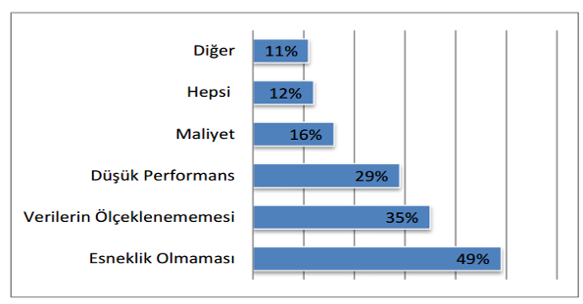
İLIŞKISEL OLMAYAN (NOSQL) VERI TABANI
Veri tabanlarına ilişkin problemlerden biri olan ölçek sorununa, diğer çözümlerin içinde en iyi cevap vereni NoSQL’dir.
Çok büyük verilerin depolanması ve yazılmasında ilişkisel veri tabanlarının eksik kaldığı hususlarda, yatay ölçekleme yapan dağıtık NoSQL çözümleri geliştirilmiştir.
İlişkisel veri tabanı kullanıcılarının, araştırmalar neticesinde NoSQL veri tabanına geçmek istemelerinin nedenleri yandaki grafikte yüzde olarak gösterilmiştir.
06

Slide 8
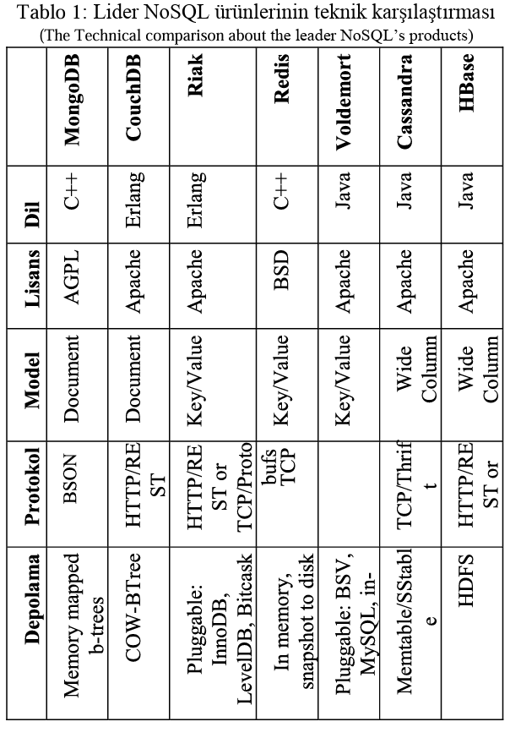
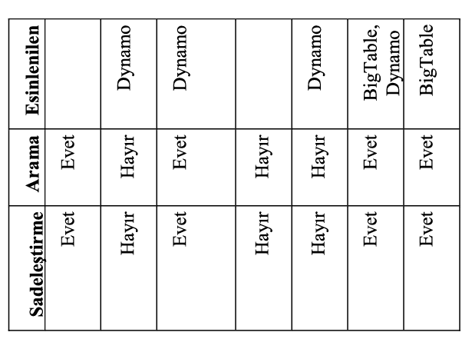
NoSQL veri tabanları göreceli olarak yeni bir gelişmedir.
Fakat e-ticaret, internet arama motorları ve sosyal ağlar gibi büyük ölçekli internet uygulamaları için güvenilirliğini kanıtlamıştır.
Birçok kayıt saklama teknolojisi kendilerini NoSQL ürünü olarak sınıflandırmaktadır ve her biri kendilerine özgü karakteristiklere sahiptir.
En bilinen lider NoSQL ürünlerinin teknik karşılaştırmaları aşağıdaki Tablo 1’de verilmiştir.
07

Slide 9
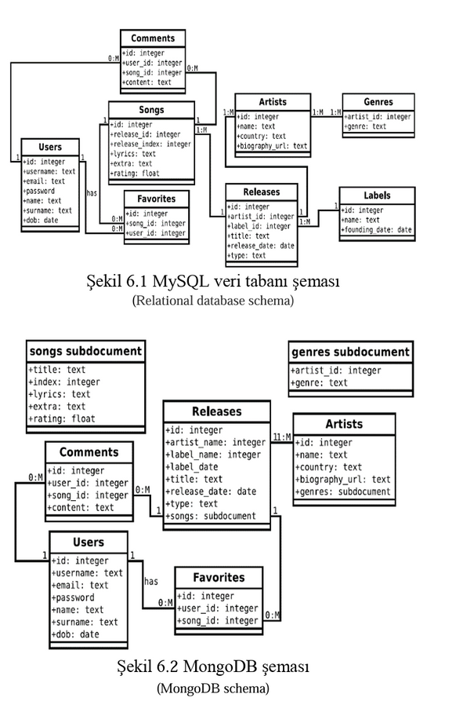
VERI TABANI MIMARILERININ PERFORMANS KARŞILAŞTIRMASI
İlişkisel veri tabanı olarak günümüzde en yaygın kullanılan veri tabanı sistemlerinden biri olan MySQL ve ilişkisel olmayan (NoSQL) veri tabanı olarak ilişkisel veri tabanı sistemlerine alternatif bir çözüm olarak ortaya çıkan, yatay olarak ölçeklendirilen bir veri depolama sistemi olan MongoDB veri tabanı sistemini inceleyeceğiz.
Yapılan çalışmada; MySQL ve MongoDB veri tabanı sistemlerinin performans ve yatay ölçeklenebilirlik incelemesi için aşağıdaki işlemlerin uygulanması ve sonuçlarının ortaya çıkarılması hedeflenmiştir.
Bunlar;
-Veri tabanı sunucu sistemleri özellikleri belirlenmesi,
-Veri tabanı şemaları oluşturulması,
-Sorguların belirlenmesi,
-Veri tabanı ayarlarının yapılması,
-Ölçümler ve ölçüm metrikleri bilgileri,
-Performans analizi ve sonuçlarıdır.
☆ Tablolar arasında herhangi bir veri tekrarını ortadan kaldırmak için normalizasyon değerlendirmesi sağlanmıştır.
08

Slide 10

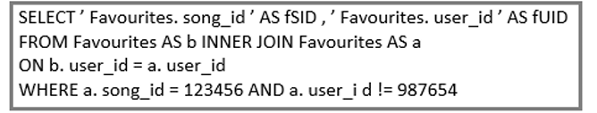
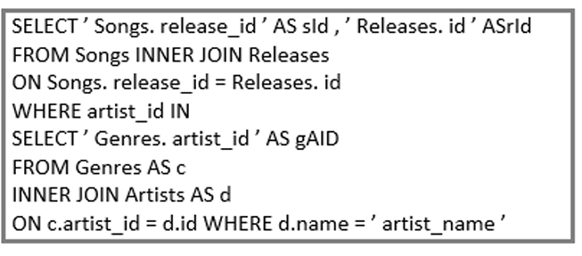
VERI TABANI SORGULARI
Sorgu 1: Basit
Bu çalışmada üç farklı veri tabanı sorgusu kullanılmıştır.
Birinci sorgu için sadece “SELECT” deyimi içeren basit bir sorgu hazırlanmıştır.
İkinci sorgu için daha karmaşık “INNER JOIN” deyimi içeren bir sorgu hazırlanmıştır.
Üçüncü sorgu için ise “SELECT” ile birlikte iç içe “JOIN”, “INNER JOIN” ve “WHERE” deyimi içeren detaylı karmaşık bir sorgu hazırlanmıştır.
Sorgu 2: Karmaşık
Sorgu 3: Detaylı ve karmaşık
09

Slide 11
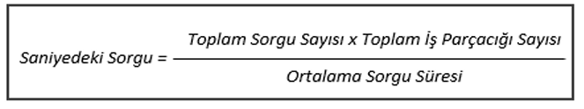
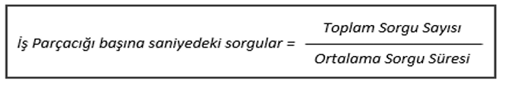
ÖLÇÜMLER
Projede ölçümler için öncelikle zaman kavramı ön planda tutulması hedeflenmiştir. Zaman ölçümleri için üç yöntem ile hareket edilmiştir.
Birinci yöntem; Clock() fonksiyonu kullanımı ile belirli bir süre CPU üzerinde harcanan zaman sonuçlarının elde edilmesini sağlamaktır.
İkinci yöntem; milisaniye hassasiyetiyle zamanlamaları sağlayan Gettimeofday() fonksiyonu kullanılarak sonuçların elde edilmesini sağlamaktır.
Üçüncü yöntem; Slow Query Log (Yavaş sorgu kaydı) olarak adlandırılmaktadır. Her veri tabanı zamanı ölçmek için kendi yöntemini sunmaktadır. Bir veri tabanı için önceden belirlenmiş uzun süren sorguları kaydedebilir ve mikro saniye doğruluğu için yapılandırılabilmektedir
ÖLÇÜM METRIKLERI
Veri tabanlarının performansını ölçmek için ortak bir metrik gereklidir. Bir uygulama için en önemli faktör, bir görevi tamamlamak için gereken süre ve veri tabanının bir işlemi tamamlaması durumu için gerekli zamandır. Bu kavramlar iyi anlaşılmalı ve birbirinden ayrı tutulmalıdır.
Aşağıdaki formül sorguları hesaplamak için kullanılmaktadır.
Her iş parçacığının saniye saniye sorgu başına nasıl tepki verdiğini ölçmek için aşağıdaki formül kullanılır.
10

Slide 12
ANALIZ VE SONUÇLAR
Bu çalışmada, veri tabanlarının farklı sorgu türlerine göre nasıl yanıt verdiği, hem okuma hem yazma işlemleriyle analiz edilmiştir. Toplam sorgu sayısı ve sonuçları grafiklerle gösterilmiştir. Ayrıca, veri tabanı boyutunun performansa etkisi incelenmiştir.
Çalışma kapsamında çeşitli durumlar yaratılarak veri tabanları detaylı olarak karşılaştırılmıştır. Ölçüm için yapılan yapılandırmalar, işlemci sayısı ve çekirdek sayısı değişkenleriyle yapılmıştır. Sorgu sayısı 500 ile 2500 arasında değişmiş ve her ölçüm beş adet test ile tamamlanmıştır.
MySQL ve MongoDB veri tabanlarına eşdeğer miktarda sorgu yapılmıştır. Bu sorgular, belirli koşullara dayalı olarak yapılmış ve ölçümler, tanımlanan metrikler doğrultusunda hesaplanmıştır.
11

Slide 13
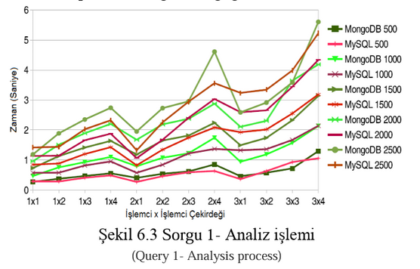
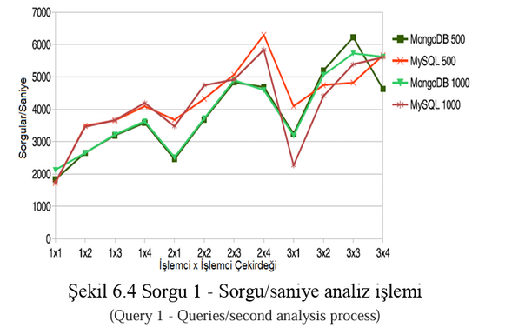
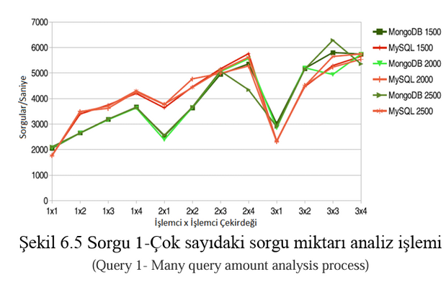
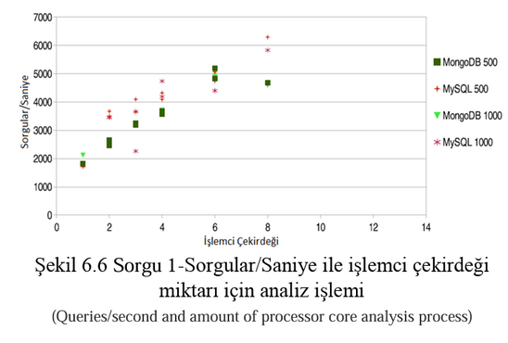
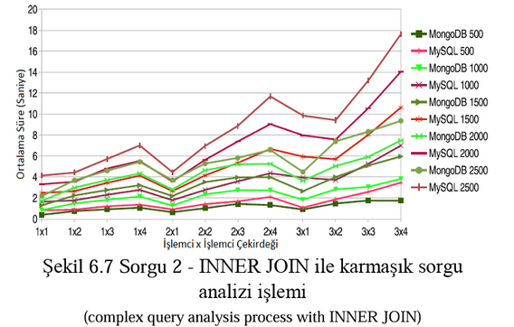
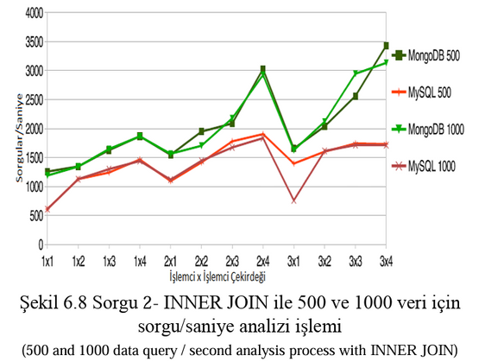
12

Slide 14
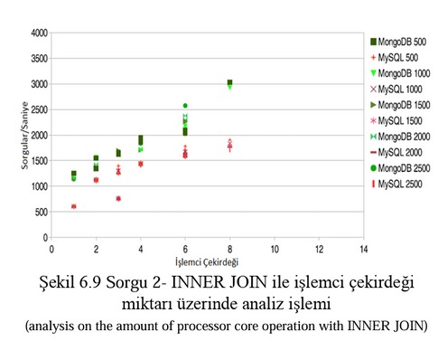
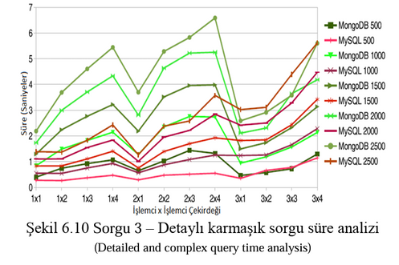
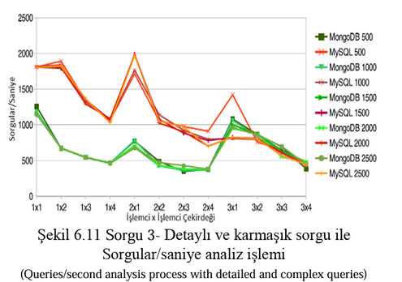
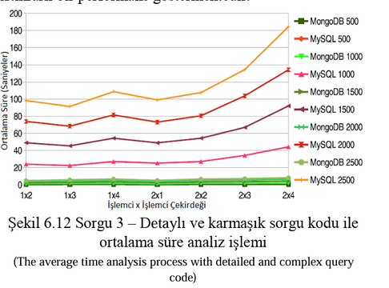
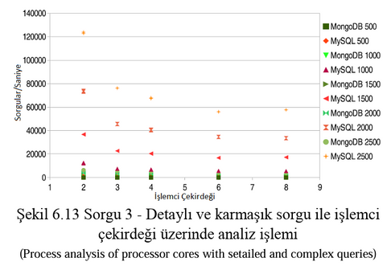
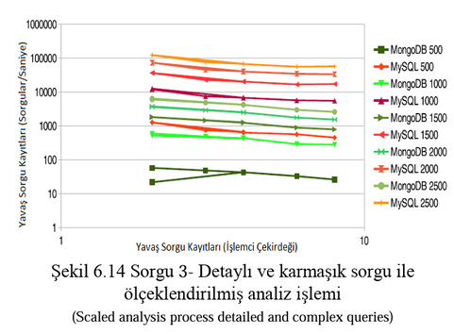
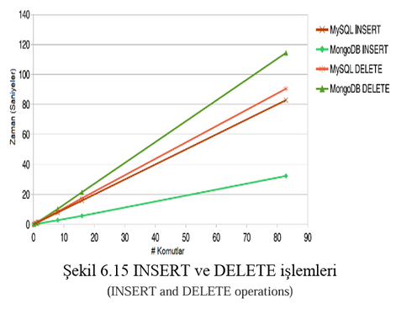
13

Slide 15
SONUÇ VE DEĞERLENDİRME
Bu çalışmada, ilişkisel veri tabanlarının, dağıtık mimariyle oluşturulan ilişkisel olmayan (NoSQL) veri tabanlarıyla karşılaştırılması yapılmıştır. Yönetim bilişim sistemleri açısından incelenen çalışmada, veri tabanlarının modellemesi, performans ölçümleri ve veri tabanı seçimi üzerine odaklanılmıştır.
NoSQL kavramının teknolojik ilerlemelerle önem kazandığı dönemde, ilişkisel ve ilişkisel olmayan veri tabanı sistemlerinin performansları detaylı olarak incelenmiştir. Yapılan literatür taramaları ve uygulamalı testlerle, MongoDB ve MySQL gibi popüler veri tabanlarının performansları karşılaştırılmıştır.
Çalışmada, veri tabanlarının sorgu tiplerine, işlemci ve işlemci çekirdeklerinin yapılandırılmasına göre performanslarının analiz edilmesi sağlanmıştır. Elde edilen sonuçlarla işletmelere, hangi durumda hangi veri tabanı yönetim sistemi kullanmaları gerektiği konusunda rehberlik edilmiştir.
Sonuç olarak, ilişkisel ve ilişkisel olmayan veri tabanları arasında avantaj ve dezavantajların olduğu ancak performans açısından NoSQL veri tabanlarının daha etkin sonuçlar sunduğu belirlenmiştir.
14

